Slide 1

Tomar muestras
Contenido:
➢ Introducción y consideraciones
➢ Recipientes de muestreo
➢ Muestreo manual puntual Con ladrón
➢ Muestreo automático

Slide 2
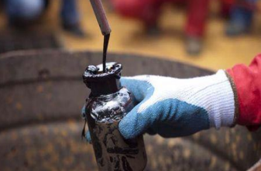
Toma de muestras
El muestreo consiste en tomar un volumen representativo del crudo para evaluar sus propiedades físicas y químicas de mayor interés, varias de las cuales afectan la medición de cantidad de sustancia.
o Gravedad API
o Sedimentos
o Agua
o Sal
o Azufre

Slide 3
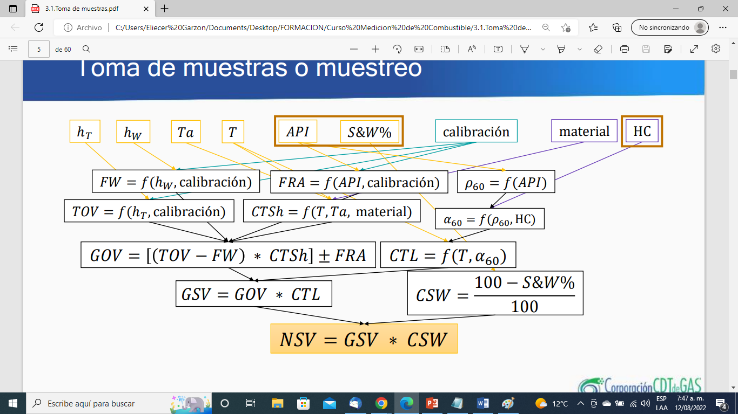
Tomar muestras

Slide 4

Normativa relacionada con el muestreo
❑ API MPMS Chapter 8.1 (ASTM D4057). Standard Practice for Manual
Sampling of Petroleum and Petroleum Products.
❑ API MPMS Chapter 8.2 (ASTM D4177). Standard Practice for Automatic
Sampling of Petroleum and Petroleum Products.
❑ API MPMS Chapter 8.3 (ASTM D5854). Standard Practice for Mixing and
Handling of Liquid Samples of Petroleum and Petroleum Products.
❑ API MPMS Chapter 8.4 (ASTM D5842). Standard Practice for Sampling
and Handling of Fuels for Volatility Measurement.
❑ API MPMS Chapter 8.5 (ASTM D8009). Standard Practice for Manual
Pistón Cylinder Sampling for Volatile Crude Oils, Condensates, and
Liquid Petroleum Products.

Slide 5
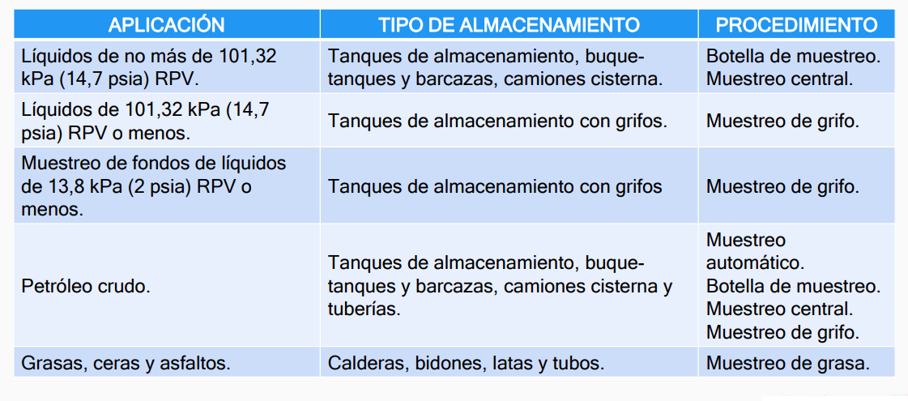

Aplicaciones de los procedimientos de muestreo

Slide 6
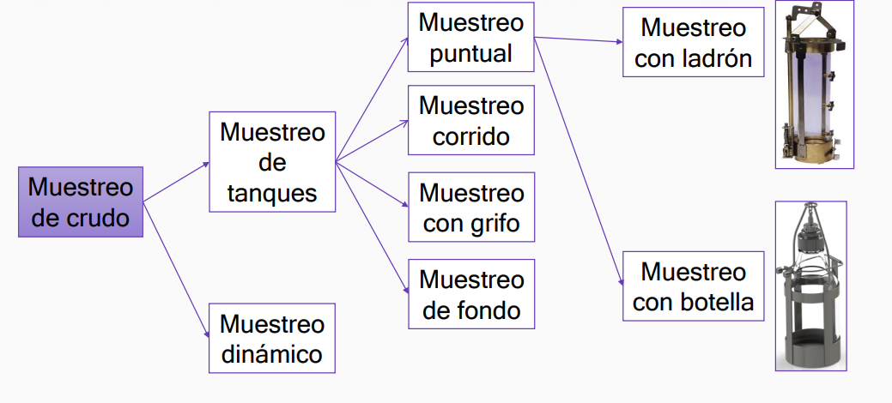

Clasificación de los procedimientos de muestreo

Slide 7
Manipulación de muestras
Muestras volátiles: deberán ser protegidas de la evaporación. La transferencia del producto del muestre ador al recipiente de almacenamiento debe ser inmediata.
Muestras sensibles a la luz: Es importante que las muestras sensibles a la luz como la gasolina, se mantengan en la oscuridad, si el análisis incluye evaluación del color, octanaje, tetraetilo de plomo y contenido de inhibidores. Puede usarse botellas de color marrón.
Materiales refinados: Estas muestras deben ser protegidas de la humedad y la suciedad mediante papel, plásticos, entre otros, colocados en la parte superior del recipiente.

Slide 8
Manipulación de las muestras
Sobrellenado: Evitar llenar los contenedores de muestra completamente. Se debe dejar suficiente espacio para permitir la expansión de la muestra debido al incremento de la temperatura.
Rotulado: Después que la muestra es obtenida, esta debe ser marcada inmediatamente con la siguiente información:
Fecha y hora
Nombre de quien realiza el muestreo
Número del recipiente
Nombre del contenido

Slide 9
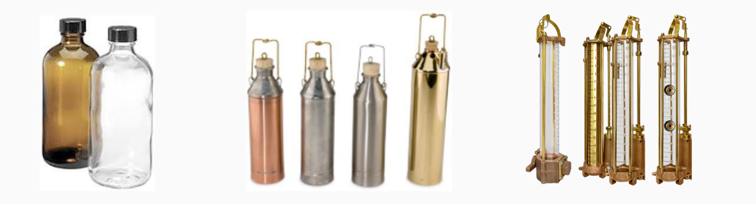
Contenedores para muestreo manual
Los contenedores usados para el muestreo vienen en una variedad de formas, tamaños y materiales. Se debe seleccionar el contenedor correcto basado en el producto a ser muestreado para asegurar que no habrá interacciones producto-contenedor que afecten la integridad de cada uno.

Slide 10
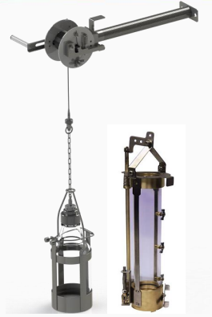
Contenedores para muestreo manual
• Los materiales no deben interaccionar con la muestra.
• Se debe considerar la capacidad del recipiente
(permitiendo expansión térmica).
• La superficie interna no debe tener bolsillos.
• Diseñado para minimizar las incrustaciones y corrosión.
• Debe permitir la preparación de mezclas homogéneas.
• Debe permitir la fácil transferencia del recipiente al
aparato de muestra.

Slide 11
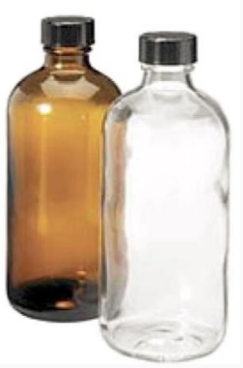
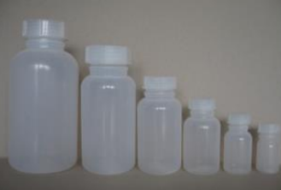
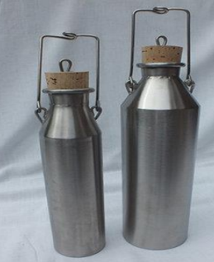
Contenedores para muestreo manual
Pueden utilizarse botellas de vidrio, envases de acero inoxidable y envases plásticos, para los de acero inoxidable se deben verificar las soldaduras y no tener residuos, respecto de los envases plásticos solo para uso y almacenamiento de gasoil, diésel, fuel oil y lubricantes, no deben estar fabricadas de polietileno no lineal.

Slide 12
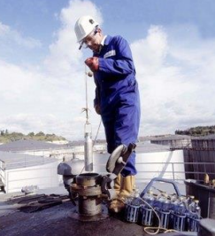
Muestreo manual
La norma API MPMS 8.1 define los procedimientos y equipos para obtener, de forma manual, muestras de crudo y otros líquidos hidrocarburos, también habla de muestreo de agua libre.
Recomendaciones para la toma de muestra: el producto en el tanque debe estar en reposo mínimo de 30 minutos, el recipiente donde se almacena la muestra debe estar solamente las tres cuartas partes del recipiente lleno.

Slide 13
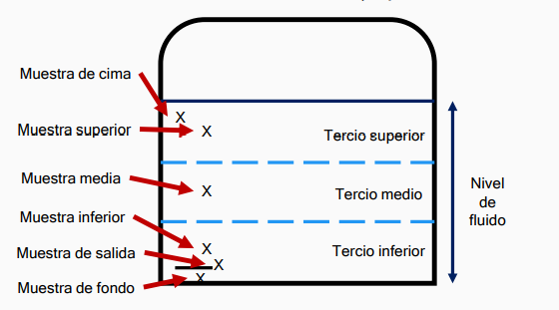
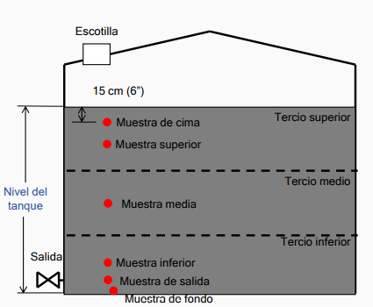
Muestra puntual
Para esta toma de muestra se deberá dividir de forma virtual el tanque en tercios con el fin de lograr la mejor representación luego deberá tomarse la muestra de los tres niveles (inferior, medio, superior).
Para la toma de muestras puntuales,se sugiere realizar el muestreo en la siguiente secuencia: superficie,cima, superior, media, inferior, salida, todos los niveles, fondo y muestra corrida. Esta secuencia evita perturbación en el líquido y garantiza el carácter representativo de la muestra.

Slide 14
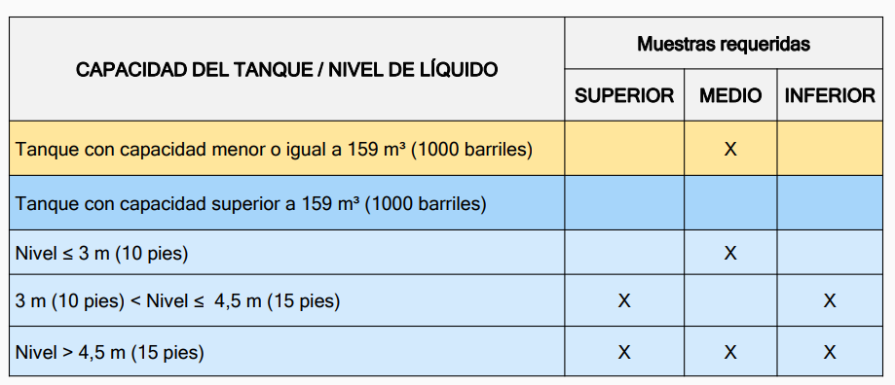
Muestras requeridas

Slide 15
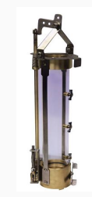
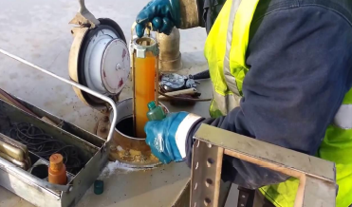
Muestreador tipo ladrón
Los muestreadores tipo ladrón son recipientes que poseen dos válvulas que se abren cuando el recipiente es sumergido en el fluido y permiten el paso de este a través de su cuerpo, hasta el momento en que el recipiente se vuelve a subir y sus dos válvulas se cierran.
Muestreador: el “ladrón” esta diseñado para obtener muestras desde ¾” – 1”.

Slide 16
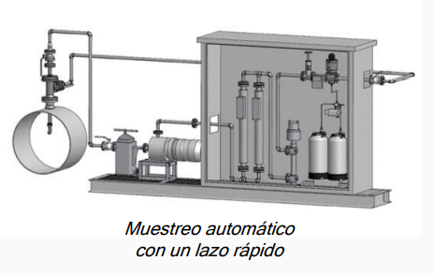
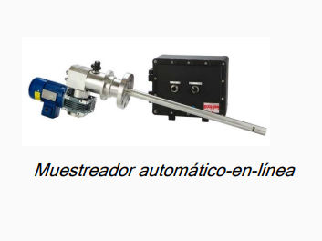
Método automático
El objetivo es extraer muestras representativas de petróleo y
productos de petróleo de una corriente de flujo.

Slide 17


